Slide 1
113學年度上學期 公費生輔導座談會
時間：113年10月4日12:10
地點：思誠樓F101
國立臺南大學師資培育中心

Slide 2
公費生官方LINE群
請掃描加入公費生官方LINE群並回傳個人資訊

Slide 3
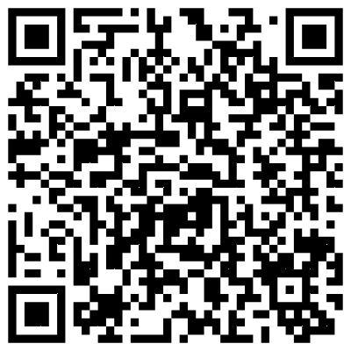
重要事項宣導-1
一、受領義務、條件與檢核
（一）請依「國立臺南大學師資培育公費學生應完成之培育條件」規定，完成受領公費期間之義務及條件。(附件1)
（二）每學期結束(即每年1月底及7月底)前請繳交「每學期檢核表」，先交由所屬學系辦公室進行初審後，再送師資培育中心辦理，以利辦理公費生複檢會議。學期計算時間上學期8月1日至1月31日；下學期2月1日至7月31日。(附件2)，連結：https://reurl.cc/RWdMW6
（三）以碩士生身分取得公費生資格者，應取得碩士學位後才能分發。

Slide 4
重要事項宣導-2
（四）除了半年全時實習之外，培育條件都須於畢業前完成，亦即須在畢業當學年就完成（例如114年6月畢業或113年12月畢業都屬於113學年度畢業），在校期間務必做好學習及修課計畫。
1.務必於畢業前完成縣市政府指定培育條件(例如加註專長)及師資職前教育課程，並於分發學年度前取得教師證(通過教檢及完成半年全時實習)，請公費生務必規劃好個人修課期程，包含教師資格考試時間、半年全時實習及英檢取得時間，都須一併規劃。

Slide 5
重要事項宣導-3
2.加註專長課程請依師培中心公告版本修習，其餘縣市要求專長課程可與系上討論規劃，另輔系課程可參考本校各學年度入學適用之課程表手冊。
3.畢業前須達成英檢規定門檻B1級或B2級以上(依據各系公費生甄選簡章及行政契約之規定辦理)，加註英語專長及雙語教學次專長則須取得B2級以上(聽說讀寫4項成績皆須具備)。
4.務必於畢業前完成縣市政府指定之學科知能評量通過標準，由於學科知能評量為定期舉行，無法隨時應考，因此需提前準備、及早規劃。

Slide 6
重要事項宣導-4
二、建立與分發學校間的良好關係
（一）盡早瞭解未來分發學校，縮短新手適應期。建議同學可以前往未來即將要分發的學校進行服務，例如支援該學校假日活動、輔導學童課業，抑或支援學校運動會等大型活動，及早培養自己與未來分發學校的良好關係。
（二）未來教師資格檢定考試通過後，也建議以分發學校作為大五實習學校。

Slide 7
重要事項宣導-5
三、選課相關事項
（一）選課系統已設定好公費生優先選課。系上專業課程及師培課程，請自行上網選課(第一階段即可自行上網)；若為加註專長課程或他系課程(縣市政府要求專長)需修習，請於第一階段選課前提供課程電腦代碼，洽開課學系或師培中心協助優先選課，由開課學系或師培中心協助選課的課程，無法由公費生自行退選。

Slide 8
重要事項宣導-6
（二）碩士生及延畢生第一階段選課一經確認，總學分數不能變動。
1.因公費補助由8月開始受領，涉及學校公費補助請領時間，請具碩士生及延畢生身分之公費生，務必於第一階段選課期間至師培中心完成選課確認，以利教務處彙整及行文，向教育部申請公費核發。
2.若與申請補助時的學分數或學分費基數不同，增加的部分需請同學自費。
3.公費之補助以日間學制為基準，選課請以日間課程為主，修習夜間學制課程之學分費，需由同學全額自費繳納。

Slide 9
重要事項宣導-7
四、研習與檢定相關規範
（一）師培中心辦理的工作坊、檢定，每位公費生每學年都有一次保障報名名額的機會，請準時參加。
（二）報名後若未參與或遲到，即喪失保障機會。且遲到者依規定不得入場，並不得要求流用保障機會於下一次報名。
（三）檢附師培中心113學年度上學期活動一覽表供參(如附件8)。

Slide 11
聯絡資訊
公費生官方LINE群
教學與輔導組曾碩彥組長(分機136)、吳怡靚組員(分機137)
師培中心電子郵件 cte-1@pubmail.nutn.edu.tw

Slide 12
公費生輔導座談會問卷
https://forms.gle/XxmqW8Uwmhqnv5FbA

Slide 13
問答時間

